Slide 1
МИНИСТЕРСТВО ОБЩЕГО И ПРОФЕССИОНАЛЬНОГО ОБРАЗОВАНИЯ РОСТОВСКОЙ ОБЛАСТИ ГОСУДАРСТВЕННОЕ БЮДЖЕТНОЕ ОБРАЗОВАТЕЛЬНОЕ УЧРЕЖДЕНИЕ СРЕДНЕГО ПРОФЕССИОНАЛЬНОГО ОБРАЗОВАНИЯ РОСТОВСКОЙ ОБЛАСТИ РОСТОВСКИЙ-НА-ДОНУ КОЛЛЕДЖ СВЯЗИ И ИНФОРМАТИКИ
Проект по алгоритмизации Блокнот «VT»
Подготовил: студент группы ИС-25 Возняк Владимир

Slide 2
Немного о проекте
VT2 - современный кроссплатформенный блокнот, разработанный с целью обеспечить максимальную гибкость, расширяемость и удобство при работе с текстовыми документами.

Slide 3
Цель работы
Разработать кроссплатформенный блокнот с использованием PySide6. Создать возможность добавления плагинов

Slide 4
Плюсы
01
02
03
04
Простота
Дизайн
Понятная документация и порог входа
Можно сделать крутой дизайн а не как сейчас
Широкий спектр возможностей
Кросс-платформенность
Возможность полной кастомизации блокнота
VT собран и протестирован на Windows 10, Ubuntu и MacOS

Slide 5
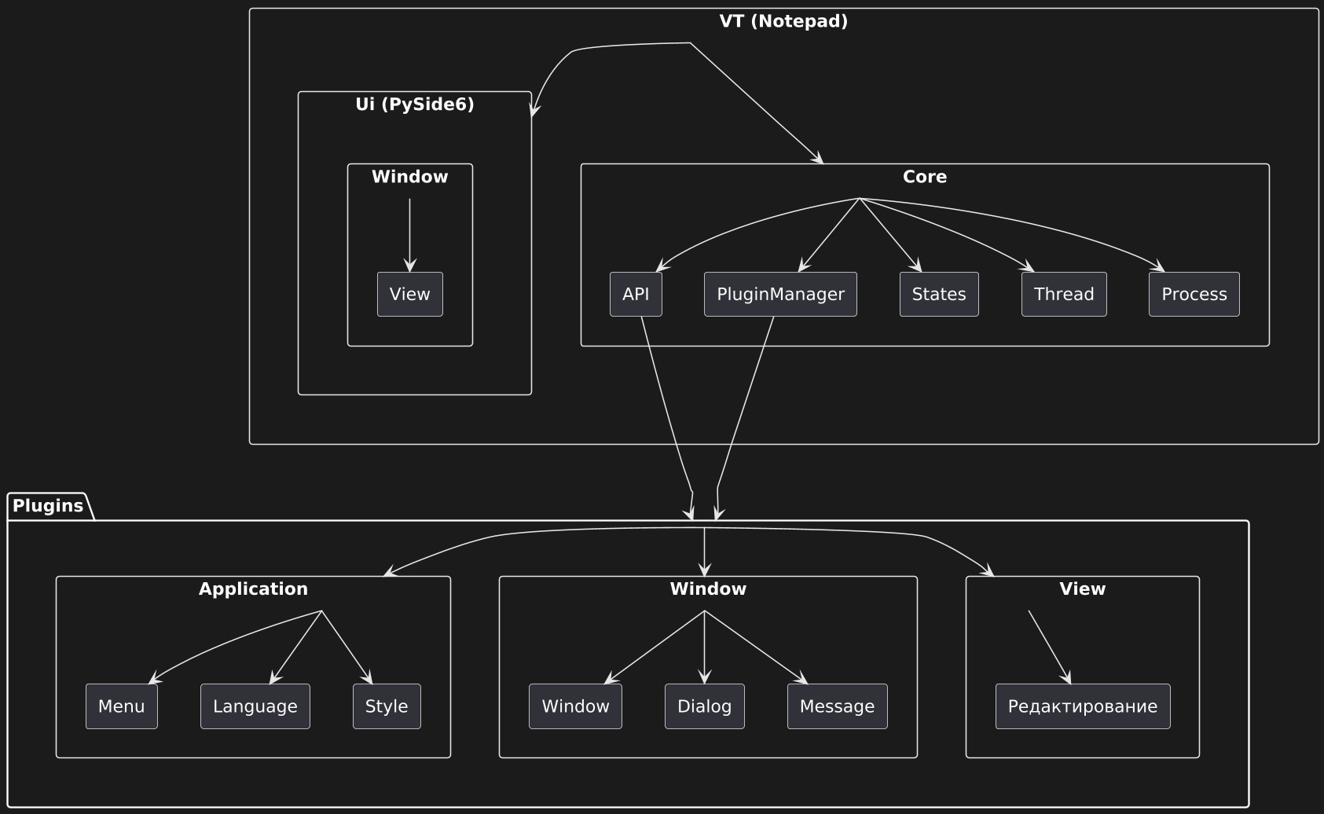
Модель работы

Slide 6
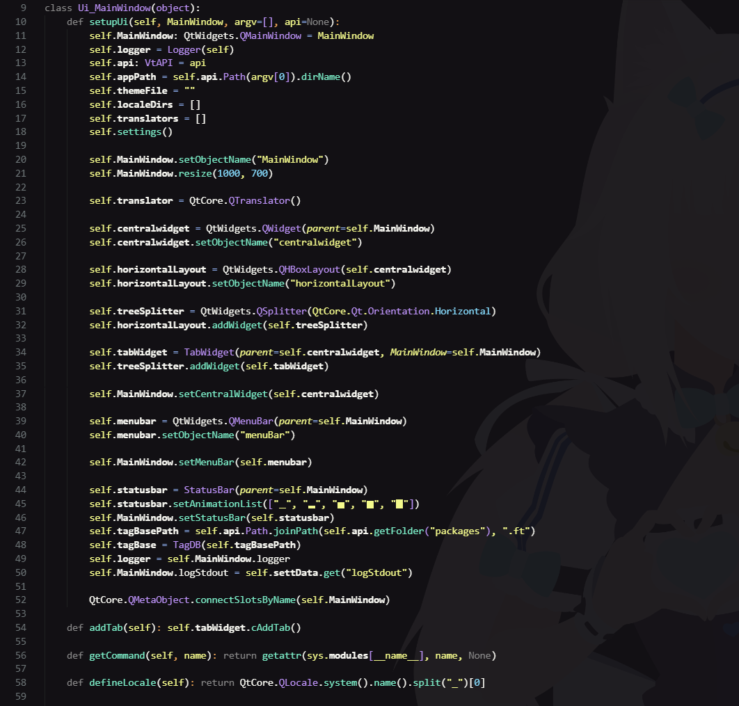
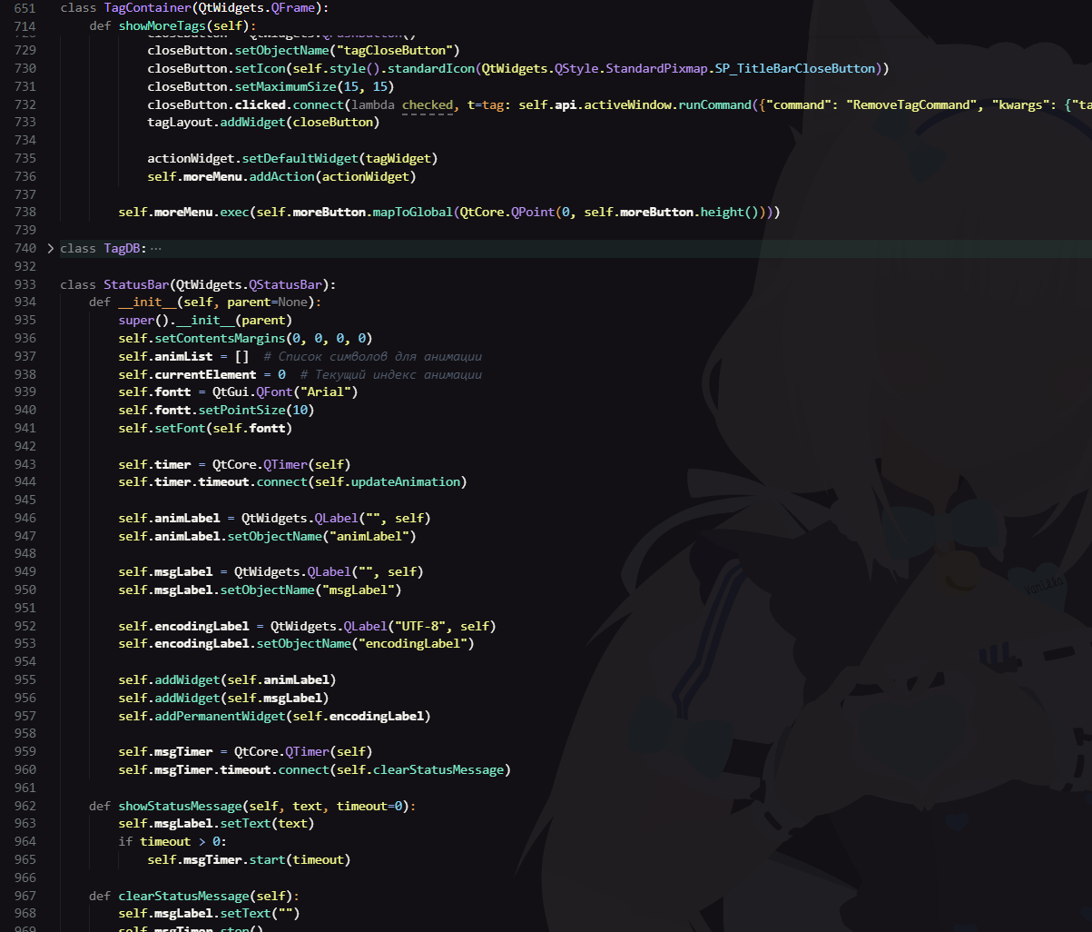
Создадим Ui

Slide 7
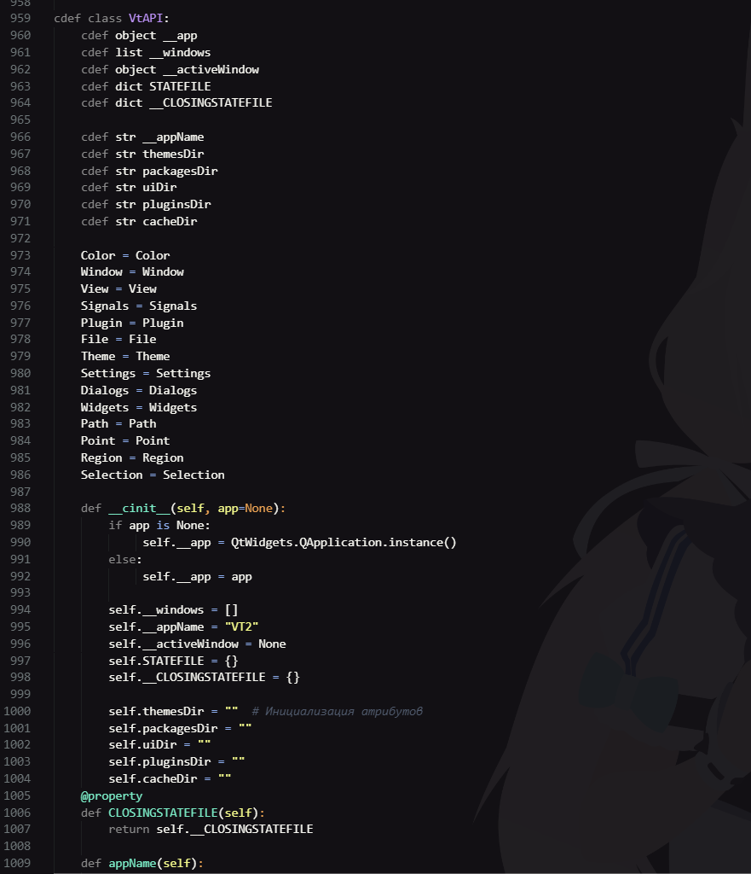
Напишем VT API
Для написания API используется Cython, чтобы сделать его декомпиляцию труднее и ускорить работу приложения. На тестах Cython версия по сравнению с Python показала прирост в скорости на ~20%

Slide 8
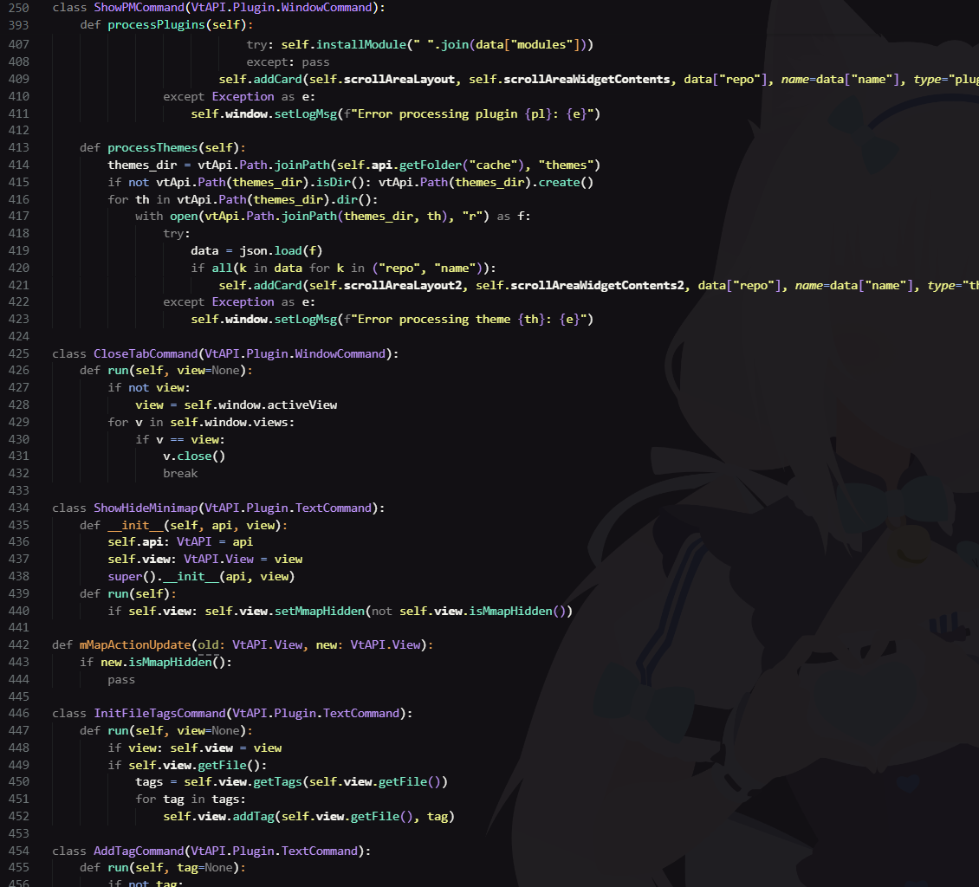
Напишем несколько плагинов
Basic plugin

Slide 9
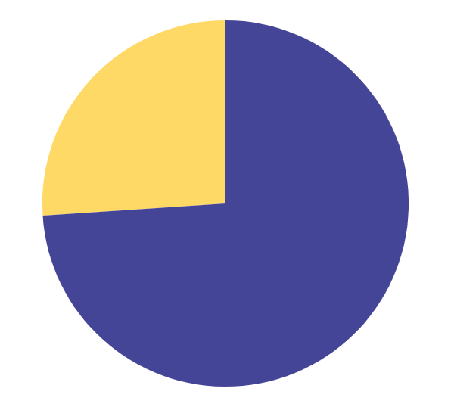
Состав
Python
72%
25%
Cython

Slide 10
Необходимые компоненты
 | Python | Сторонние библиотеки
Windows 10 | 3.12 зашит | -
Linux | 3.12 зашит | Glibc 2.38
MacOS | 3.12 | Работает но не собиралось

Slide 11
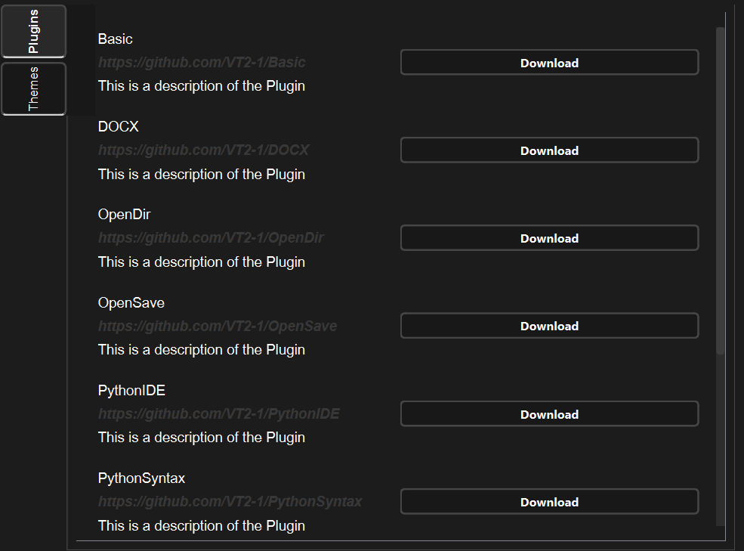
—Стив Fуджобс
Тут можно плагины искать 👉👈
«Если чего-то нет, это можно придумать и сделать»

Slide 12
Спасибо!
Я молодец. Вопросы?
Please keep this slide for attribution

